Slide 1

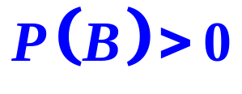
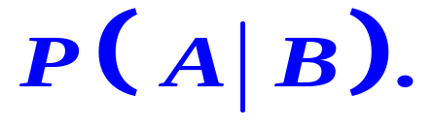
§1.4 条件概率
前面的讨论只是针对单独一件事展开的，没有就事件之间的影响及联系讨论。如在已知事件B发生的情况下，事件A发生的概率是多少。这样的概率就称为条件概率，记为 。条件概率是概率论中一个重要而实用的概念。
条件概 率设A、B是两个事件，且 , 则称事件 A 在“事件 B 已发生”这一附加条件下的概率为在事件 B 已发生的条件下事件A的条件概率，简称为 A 对 B的条件概率，记为

Slide 2
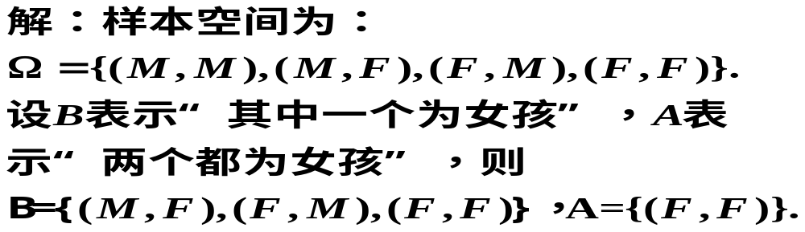
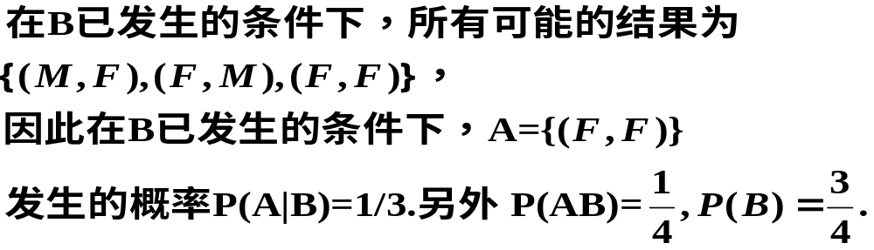
例1.14 一个家庭中有两个小孩,已知其中一个是女孩,问另一个也是女孩的概率是多少?(假定生男生女是等可能的)

Slide 3
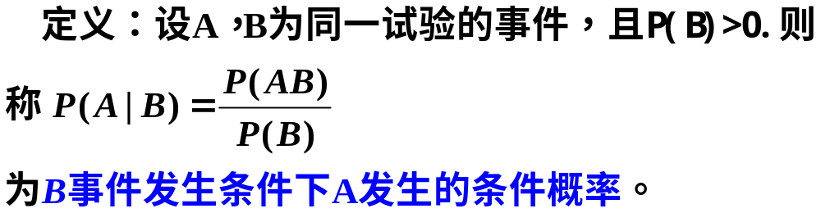
注：由上例可以看出，事件 A 在 “ B 已发生”这个附加条件下发生的概率与不附加这个条件而发生的概率是不同的,而且,P(A|B)=P(AB)/P(B)。因此，有必要引入下面的定义：

Slide 4
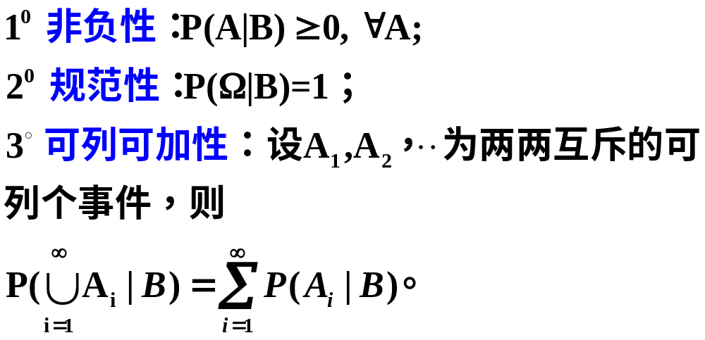

条件概率的性质

Slide 5
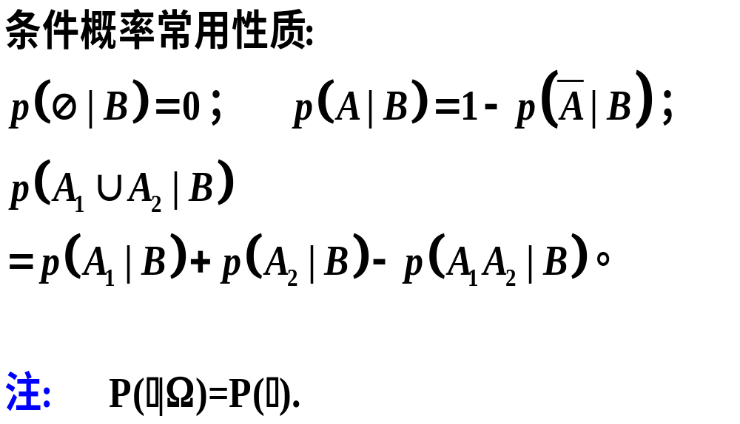
条件概率的性质

Slide 6
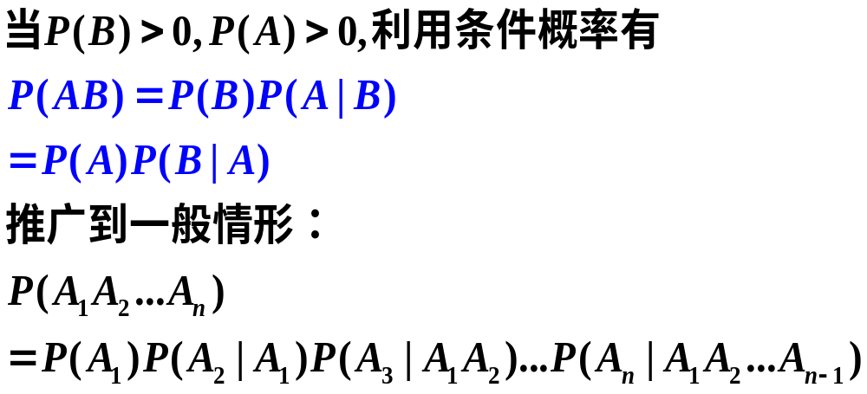
乘法公式

Slide 7
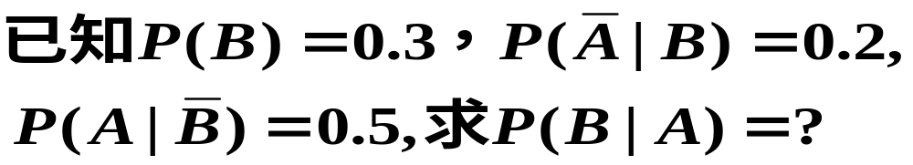
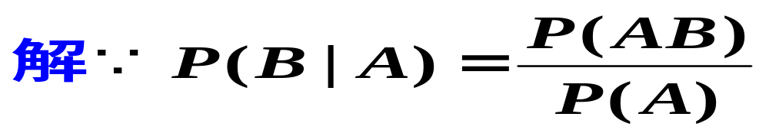
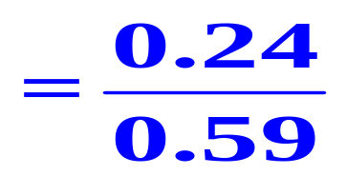
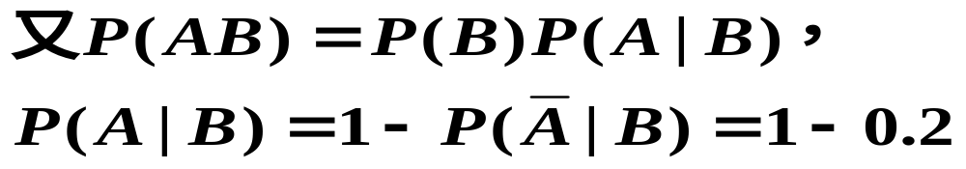
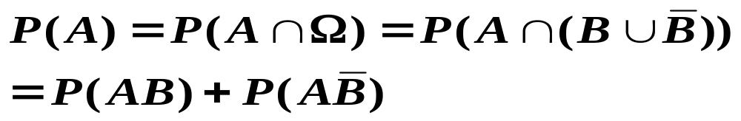
例1.16

Slide 8
全概率与贝叶斯公式
例1.18 一在线计算机系统,有3条输入线,
其性质如下表:
通讯线
通讯量份额
无误差的讯息份额
1
0.4
0.9998
2
0.35
0.9999
3
0.25
0.9997
(1)求一随机选择的进入讯号无误差地被
接受的概率;

Slide 9
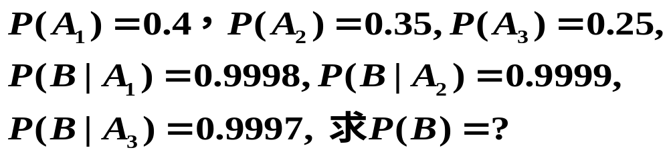

解: 设事件B:“一讯号无误差地被接受”,
A_{i}：“讯号来自于第i条通讯线”，i=1,2,3, 则
A1
我们的做法是把样本空间分割成了3个不相交的部分，这，事件B也被分割成3部分：
A2
B
A3

Slide 10
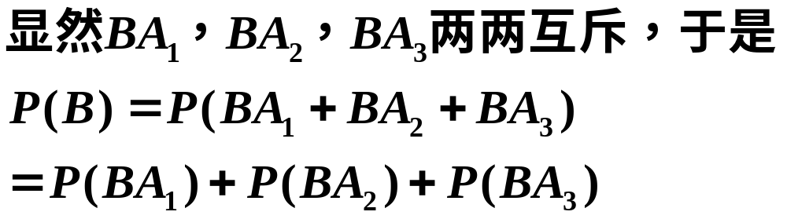
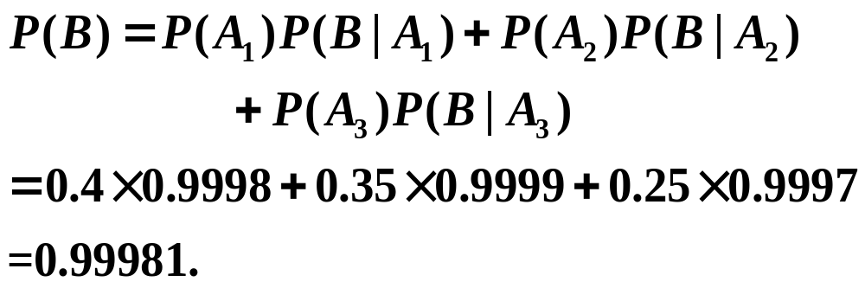

Slide 11
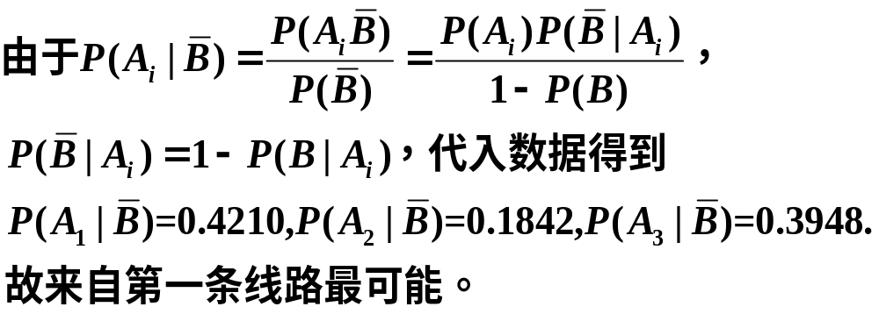
例1.18 (续)
(2)已知一讯号是有误差地被接受,则这一讯号最有可能来自哪条通讯线路?
解：由（1），已知P(B)=0.99981，

Slide 12
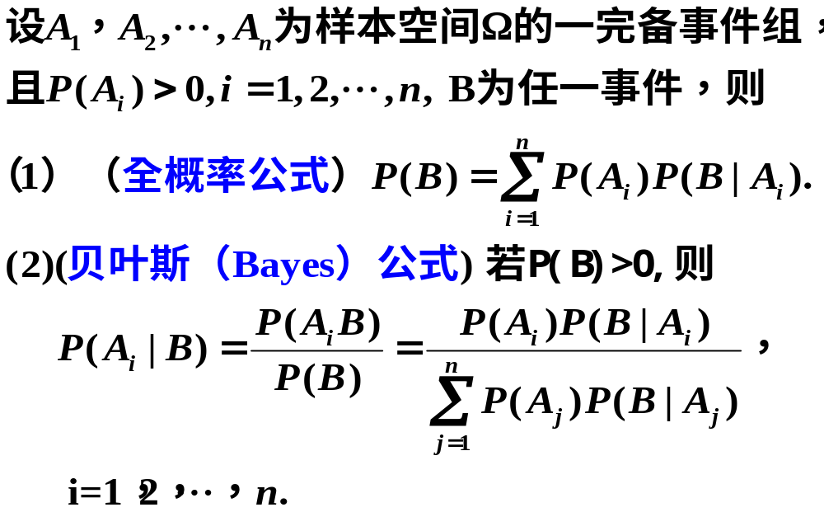
定理1.1

Slide 13
例1.19
一盒中装有12个球,其中8个是新球,第一次比赛从盒中任取两球,使用后放入盒中,第二次比赛时再从盒中任取两球,求:
(1) 第2次取出两个新球的概率.
(2) 已知第2次取出两个新球, 而第一次仅取出1个新球的概率.
解:设B表示“第二次取出两新球”，显然B的发生与第一次取球的结果密切相关。因此有必要表示出第一次取球的所有可能情况。设A_{i}表示“第一次取出i个新球”,i=0,1,2.显然A₀，A₁，A₂是样本空间的一个完备组。
求P(B)=? P(A₁|B)=?

Slide 14
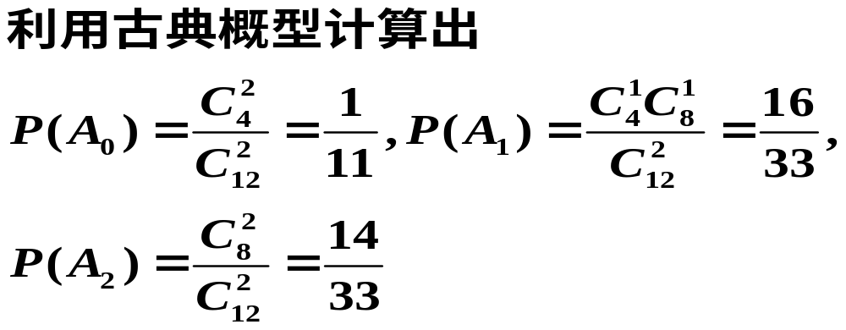
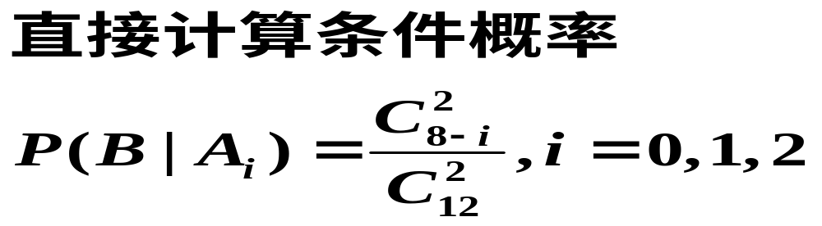

Slide 15
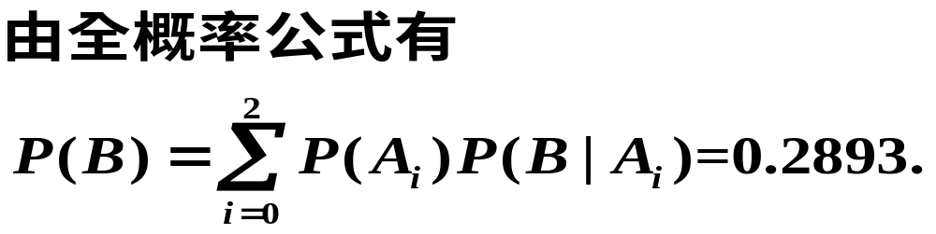
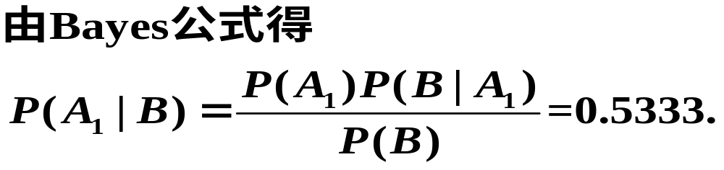
注：选取第一阶段的所有可能结果作为样本空间的一个完备组是常采用的方法之一。

Slide 16
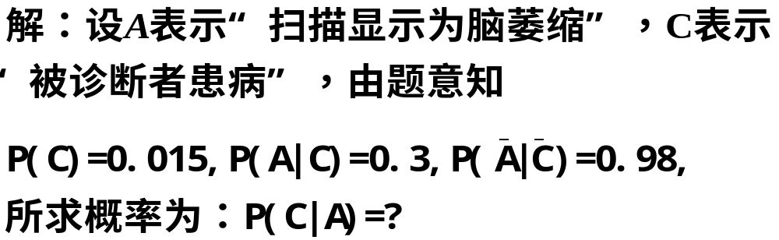
例1.20
根据以往临床经验：用计算机辅助层次扫描来诊断精神分裂症，患病者被诊断为脑萎缩的概率为0.30,而未患病者被诊断为不脑萎缩的概率为0.98.现已知美国精神分裂症的发病率为1.5%.试求一美国人计算机扫描显示为脑萎缩时，其患精神分裂症的概率。

Slide 17
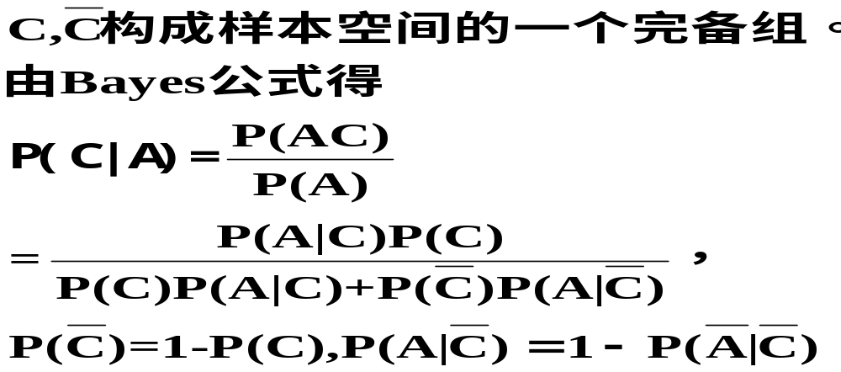

Slide 18
Bayes决策
若一病人高烧到40℃(记为事件A)，医生要确定他患有何种疾病，则必考虑病人可能发生的疾病B₁,B₂,…,B_{n}.这里假定一个病人不会同时得几种病，即B₁,B₂,…,B_{n}互不相容，医生可以凭以往的经验估计出发病率P(B_{i})，这通常称为先验概率.进一步要考虑的是一个人高烧到40℃时，得B_{i}这种病的可能性，即P(B_{i}|A)的大小，它可由Bayes公式计算得到.这个概率表示在获得新的信息(即知病人高烧40℃)后，病人得B₁,B₂,…,B_{n}这些疾病的可能性的大小，这通常称为后验概率. 有了后验概率,就为医生的诊断提供了重要依据.若我们把A视为观察的“结果”，把B₁,B₂,…,B_{n}理解为“原因”，则Bayes公式反映了“因果”的概率规律，并作出了“由果朔因”的推断. 称为Bayes决策，在风险管理，投资决策，模式识别…中有广泛用途.

